Slide 1
İSTANBUL RAYLI SİSTEM YOLCU AĞI
İstasyon merkeziyeti, yolcu aktivitesi ve istasyon kapanma senaryosu
Sosyal Ağ Analizi • Oğuzhan Sapmaz • 2516016021
Önemli sınırlar: OD akışı yok; bazı isim/aktarma eşleştirmeleri ve 500 düğüm şartı ayrıca ele alınmalı.

Slide 2
2025 CSV 135.783 kayıt ve 23 hat içeriyor.
135,783
23
358
11
Kaynak kayıt
Hat
Farklı istasyon kodu
Kaynak sütun
• Yıl: 2025; 12 ayın tamamında kayıt bulunuyor.
• 728 kayıtta istasyon adı boş.
• 0 tam yinelenen kaynak satırı tespit edildi.
SOSYAL AĞ ANALİZİ • 2025 VERİSİ • 2/9

Slide 3
Koordinatlar analizden önce biçim ve aralık kontrolünden geçirildi.
• Kaynakta longitude/latitude alanları gruplu noktalar nedeniyle standart ondalık biçimde değil.
• Dönüşüm sonrası İstanbul aralığında 111,560 kayıtta koordinat elde edildi.
• Her koordinat ekseninde 23,858 kaynak kaydı boş.
• Eksik koordinatlar tahmin edilmedi; düğüm konumları şimdilik ağ yerleşimiyle görselleştiriliyor.
SOSYAL AĞ ANALİZİ • 2025 VERİSİ • 3/9

Slide 4
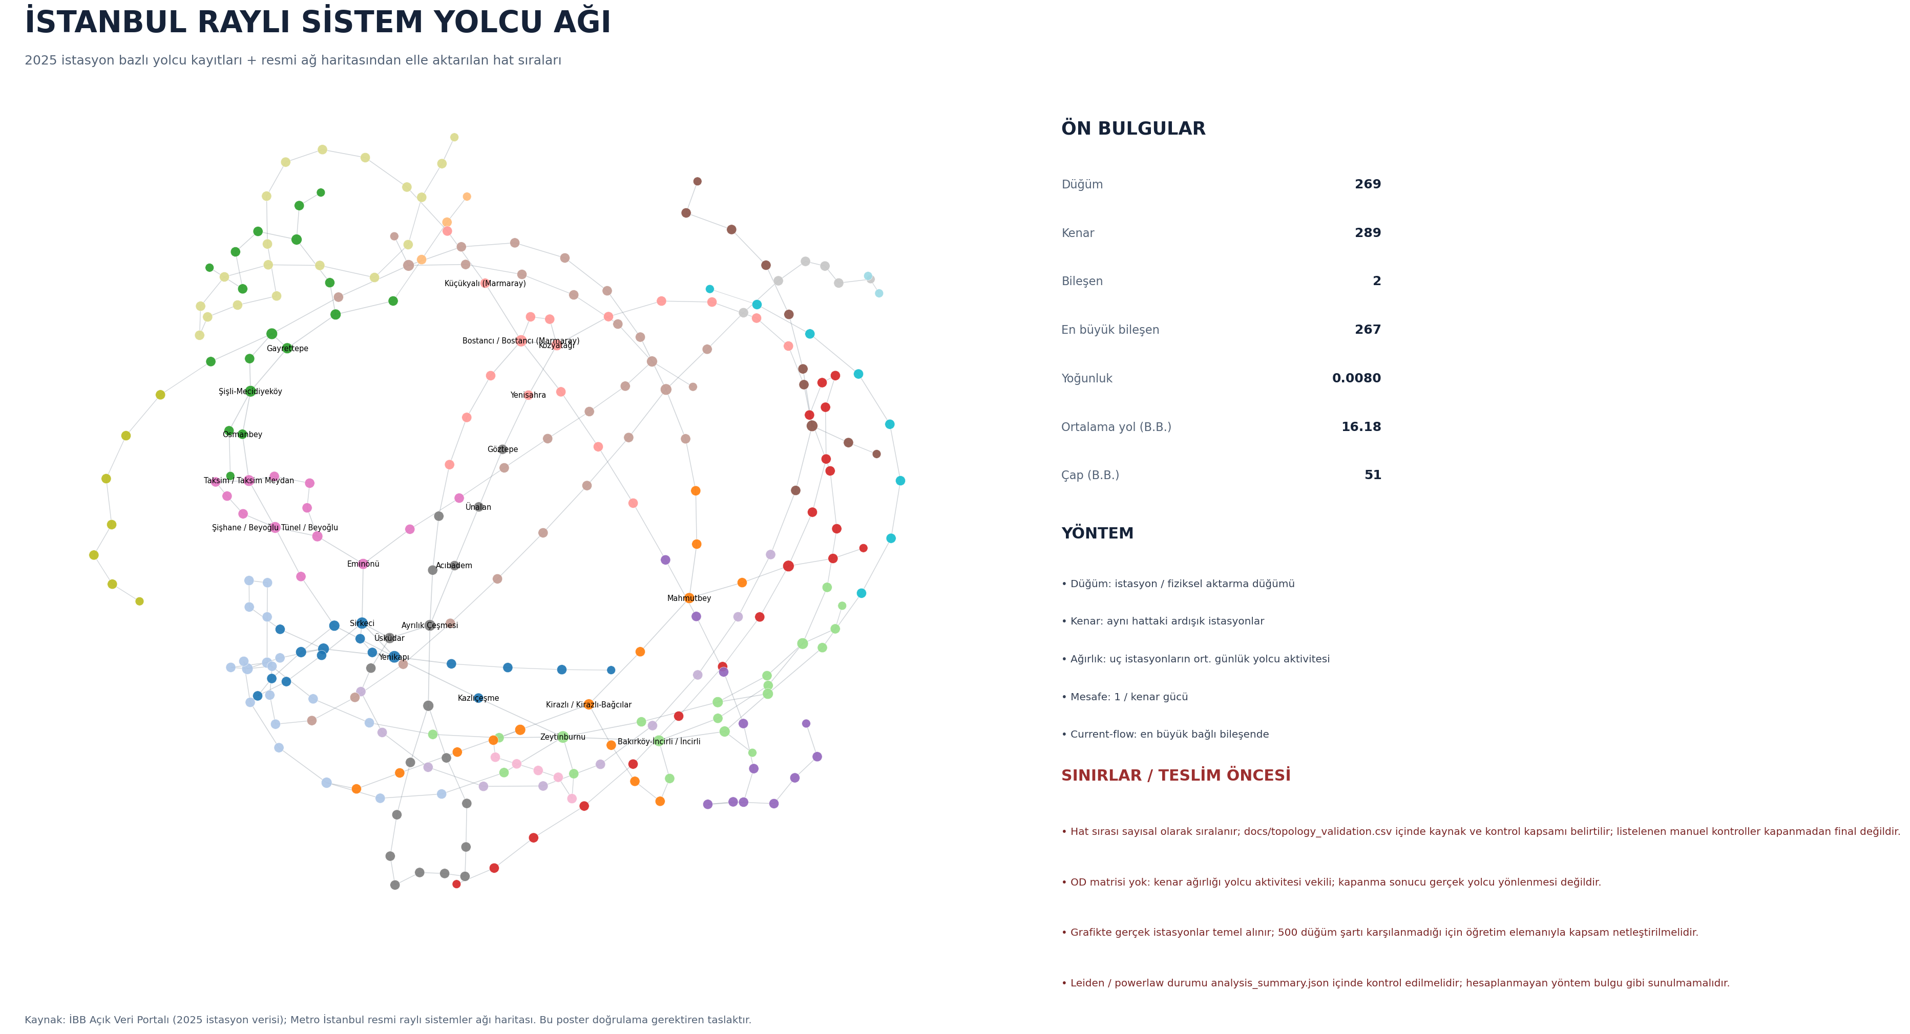
Düzeltilmiş topoloji 269 düğüm ve 289 kenar içeriyor.
• Bağlı bileşen sayısı: 2.
• En büyük bileşen: 267 düğüm / 288 kenar.
• Kenarlar, aynı hattaki ardışık istasyonları temsil ediyor.
• Sıra sayısal olarak işlenir; docs/topology_validation.csv hat kaynaklarını ve kalan kontrolleri listeler.
SOSYAL AĞ ANALİZİ • 2025 VERİSİ • 4/9

Slide 5
En büyük bağlı bileşende ortalama yol uzunluğu 16.18 ve çap 51.
267
0.008
0.0000
0.0876
En büyük bileşen düğümü
Yoğunluk
Ortalama kümelenme
Derece assortativity
• Ağ büyük ölçüde hat zincirleri ve aktarma noktalarından oluşuyor.
• Üçgen olmadığı için ortalama kümelenme sıfır çıktı; bu, bu ön topoloji modelinin bir özelliği ve doğrulanmalı.
• Ortalama yol ve çap yalnızca en büyük bağlı bileşen için hesaplandı.
SOSYAL AĞ ANALİZİ • 2025 VERİSİ • 5/9

Slide 6
Merkeziyet sıralaması topolojik aracı istasyonları öne çıkarıyor.
İstasyon düğümü | Betweenness
Sirkeci | 0.49041
Üsküdar | 0.45194
Yenikapı | 0.45097
Ayrılık Çeşmesi | 0.38694
Zeytinburnu | 0.35684
Kazlıçeşme | 0.33117
Bostancı / Bostancı (Marmaray) | 0.24712
Bakırköy-İncirli / İncirli | 0.21966
• Ağırlıksız betweenness, hatlar arası kısa yolların sık geçtiği düğümleri ölçer.
• Ağırlıklı ölçüde kenar mesafesi, uç istasyonların ortalama günlük yolcu aktivitesinin tersi olarak tanımlandı.
• İki sıralama arasındaki fark araştırma sorusuna cevap verir; sonuçlar topoloji doğrulamasına duyarlı.
SOSYAL AĞ ANALİZİ • 2025 VERİSİ • 6/9

Slide 7
Louvain ön çalışması 20 topluluk buldu.
20
0.8131
0.944
Louvain topluluk sayısı
Modülerlik Q
Ortalama ARI (10 tohum)
• Kuzeybatı metro-tramvay koridoru (M7–T4): 29 düğüm; baskın hatlar T5, T4, M7; yolcu aktivitesi yüksek istasyonlar: Karadeniz Mahallesi / Kiptaş Venezia, Alibeyköy Metro.
• Batı raylı sistem aktarma koridoru (M1–M3): 20 düğüm; baskın hatlar M1, MAR, M3; yolcu aktivitesi yüksek istasyonlar: Zeytinburnu, Bakırköy (Marmaray).
• M1–T1 merkez-batı aktarma çevresi: 19 düğüm; baskın hatlar M1, T1, T4; yolcu aktivitesi yüksek istasyonlar: Topkapı, Cevizlibağ-AÖY.
• M9 / M3 ağırlıklı istasyon topluluğu: 19 düğüm; baskın hatlar M9, M3; yolcu aktivitesi yüksek istasyonlar: Şehir Hastanesi, Olimpiyat.
SOSYAL AĞ ANALİZİ • 2025 VERİSİ • 7/9

Slide 8
İstasyon kapanma testi gerçek yolcu kayması değil, topolojik yeniden yönelmedir.
Kapanma adayı: Sirkeci
• Bileşen sayısı: 2 → 3.
• En büyük bileşen düğümü: 267 → 177.
• Bağlı düğüm çifti oranı: 0.985 → 0.545; global efficiency: 0.0925 → 0.0654.
• Bu, düğüm ve kenarlarının silindiği idealize topolojik senaryodur; gerçek yolcu kayması değildir.
• OD matrisi olmadığı için yolcu hacminin hangi hatta ne kadar kayacağı hesaplanamaz.
SOSYAL AĞ ANALİZİ • 2025 VERİSİ • 8/9

Slide 9
Sonuçlar ve teslim öncesi açık kontroller.
• Null model: 100/100 tekrar
• Leiden: not calculated: ModuleNotFoundError: No module named 'igraph'
• Power-law / exponential / lognormal karşılaştırması: not calculated
• Genel yönergede en az 500 düğüm şartı var; mevcut gerçek istasyon grafiği daha küçük. Düğüm uydurulmadı; kapsam öğretim elemanıyla netleştirilmeli.
• İstasyonlar arası OD matrisi bulunmadığından kenar ağırlığı yolcu aktivitesi vekilidir; kapanma analizi gerçek yolcu yük kayması değildir.
• Etkileşimli HTML: web/interactive_network.html; A3 poster: outputs/ag_posteri_A3_TASLAK.pdf.
Sunumda her yöntemi kendi cümlenle açıkla; hesaplanmayan veya doğrulanmayan sonucu kesin bulgu olarak sunma.
SOSYAL AĞ ANALİZİ • 2025 VERİSİ • 9/9

